Slide 2
IBS Inventarisatie Niveau 4
Omgevingsfactoren

Slide 3
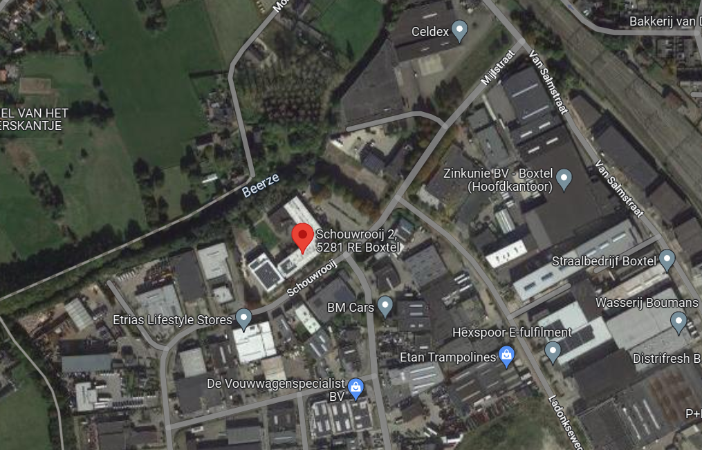
Omgevingsfactoren
Wat zijn omgevingsfactoren

Slide 4
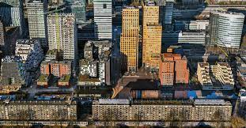
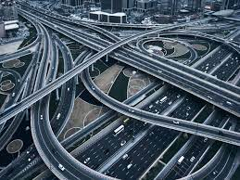




Omgevingsfactoren
Wat bedoelen we met deze term binnen het ibs inventariseren?
Gebouwen, wegen
Klimaat
Economisch
samenstelling gebruikers/bewoners

Slide 5

Verschillende uitgangspunten
Demografische factoren.
Ecologische factoren.
Sociaal-culturele factoren.
Technologische factoren.
Economische factoren.
Politieke-juridische factoren.

Slide 6
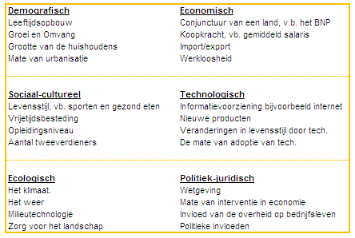
Macro en Micro analyse (hebben we het nog over inventariseren?)

Slide 7

Omgevingsfactoren
Bekijk doormiddel van deskresearch welke omgevingsfactoren van belang zijn om te vermelden in je inventarisatie en daarmee verbonden zijn aan je inventarisatiegebied.
Breng in 4 tallen de omgevingsfactoren van het door jou gekozen plangebied in kaart.
  Leg uit welke omgevingsfactoren betrekking hebben tot jou plangebied en welk invloed zij hebben.

Slide 8

Omgevingsfactoren
Je weet nu welke verschillende omgevingsfactoren er zijn. Je hebt verschillende omgevingsfactoren uitgezocht voor je inventarisatie.
Kun jij nu vertellen wat het belang is om de omgevingsfactoren te kennen?

Slide 9
